Slide 1
WISET-D 캠프 Day3
2020 0623

Slide 2
영상 분류

Slide 3
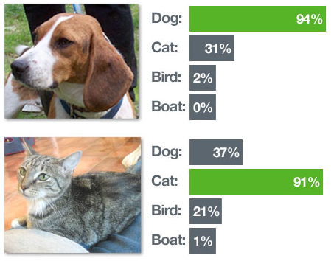
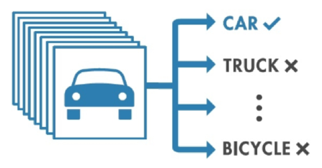
분류(Classification)
대상을 미리 정해진 클래스(class)로 분류하는 작업
영상의 경우 해당 영상이 무엇인지 인식하는 작업
https://www.mathworks.com/solutions/deep-learning/convolutional-neural-network.html
https://www.pyimagesearch.com/pyimagesearch-gurus/?src=post-deep-learning-libs

Slide 4
ImageNet
일반적인 사물의 영상의 데이터셋
1000개의 클래스
http://image-net.org

Slide 5
분류기 DNN의 입력
입력은 영상 데이터 자체.
입력 노드의 수는 영상 데이터의 값 갯수와 같다.
https://www.slideshare.net/leeseungeun/cnn-vgg-72164295

Slide 6
분류기 DNN의 출력
클래스의 갯수 만큼의 출력 노드
출력된 값은 0에서 1사이의 값을 가진다.
가장 큰 값을 갖는 노드에 해당하는 클래스로 분류된다.
https://www.slideshare.net/leeseungeun/cnn-vgg-72164295

Slide 7
영상 분류 현황
완숙된 상태
Keras를 설치하면 VGG나 ResNet이 default로 포함되어 있다.
그냥 가져다 사용하면 되는 수준

Slide 8
ILSVRC
ImageNet 데이터셋을 가지고 겨루는 대회
ImageNet Large Scale Visual Recognition Competition

Slide 9
공개된 모델
ILSVRC에서 우승한 VGG, ResNet 등의 모델이 공개되어 있다.
구조 뿐 아니라 학습된 모델도 공개.
가져다 사용할 수 있다.

Slide 10
VGG로 분류 실행

Slide 11
VGG 16
2014년에 ILSVRC에서 2등한 모델.
convolution layer와 max pooling layer가 있는 일반 CNN
21개의 layer를 갖는다. 학습 대상 weight는대략 1억 4천만개.
모델 파일 크기는 약 500M
pooling 레이어를 제외하고 모두 16개의 레이어가 있다.

Slide 12
VGG16 구조
필터수
카테고리 개수: 1000개

Slide 13
VGG16 시뮬레이션
https://www.youtube.com/watch?v=RNnKtNrsrmg

Slide 14
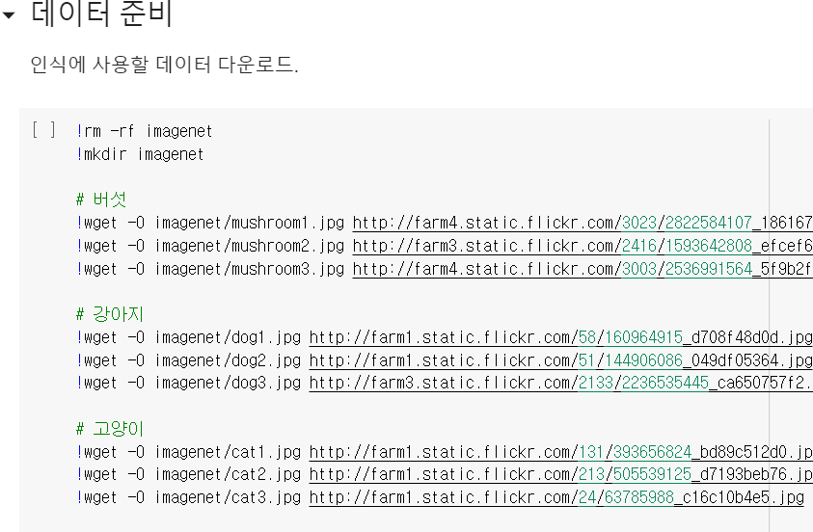
인터넷 이미지넷 이미지9개

Slide 15
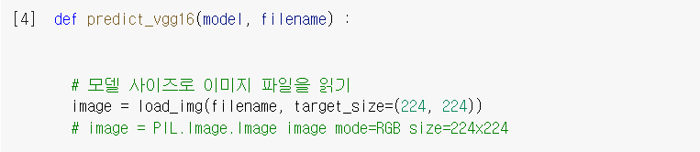
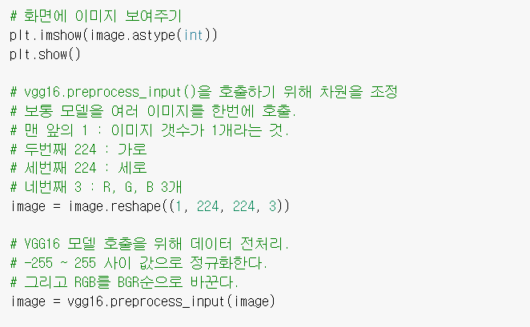
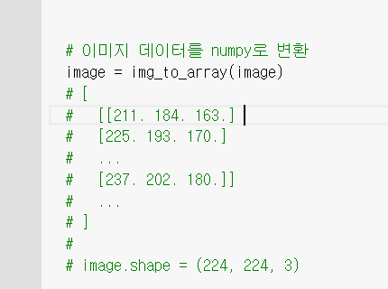
VGG16
VGG16으로 하면 이미지가 224*224로 고정
불러올 때 이미지 크기 고정
처리시간 많이 소요하므로 ROI만 crop해서 처리

Slide 16
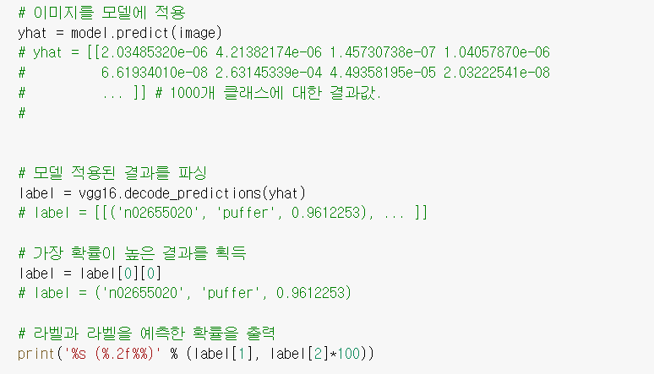

Slide 17
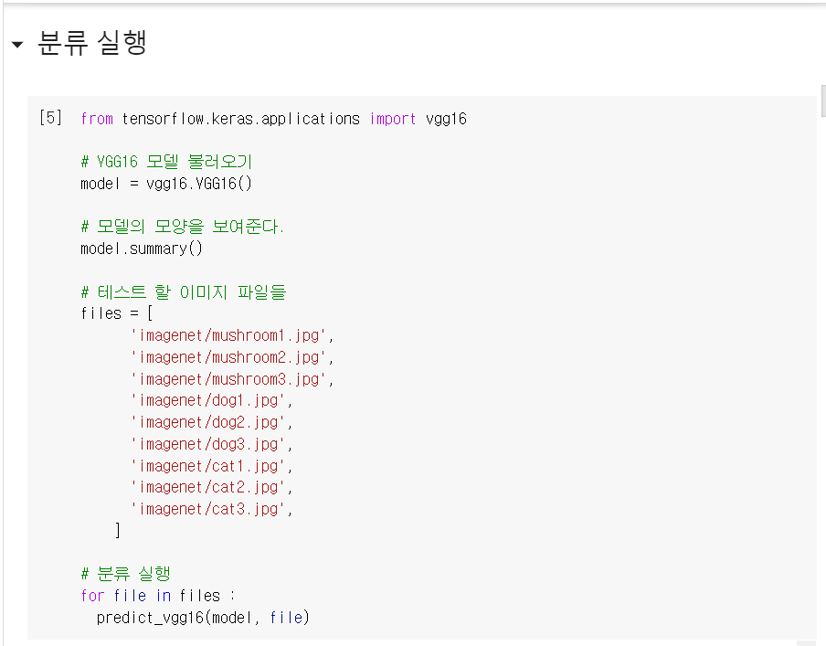

Slide 18
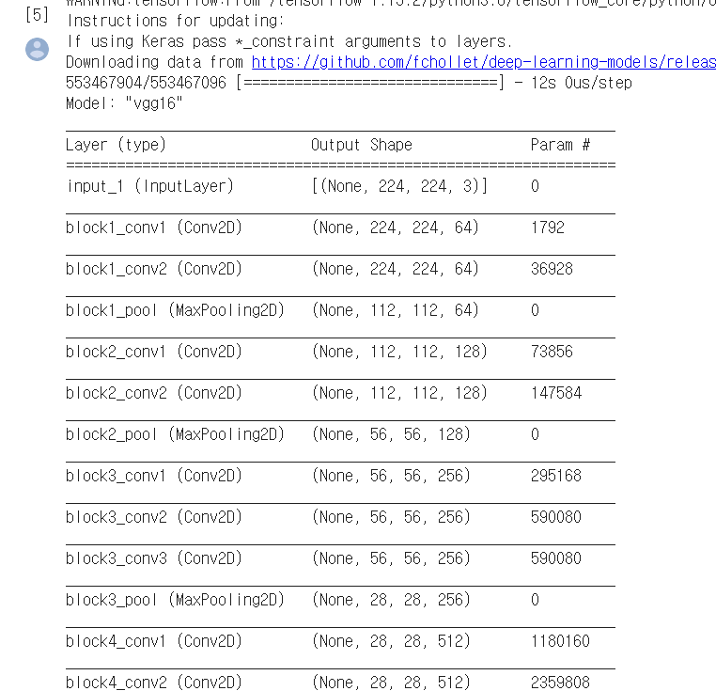
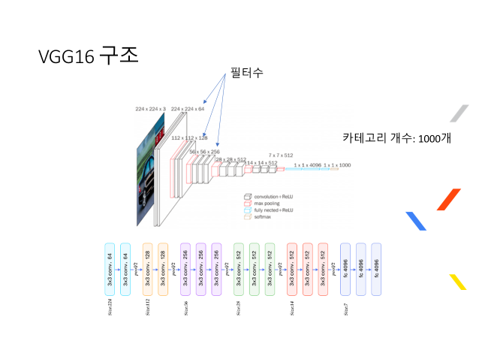
같은거..

Slide 19
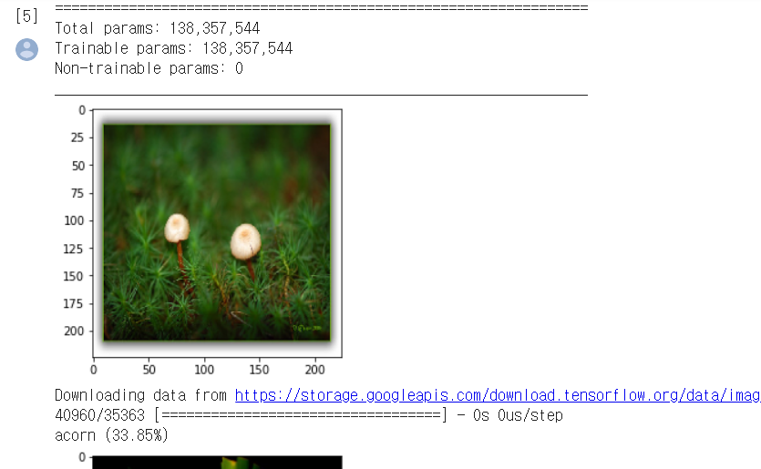
Prediction 결과 – 오류 (버섯→도토리)

Slide 20
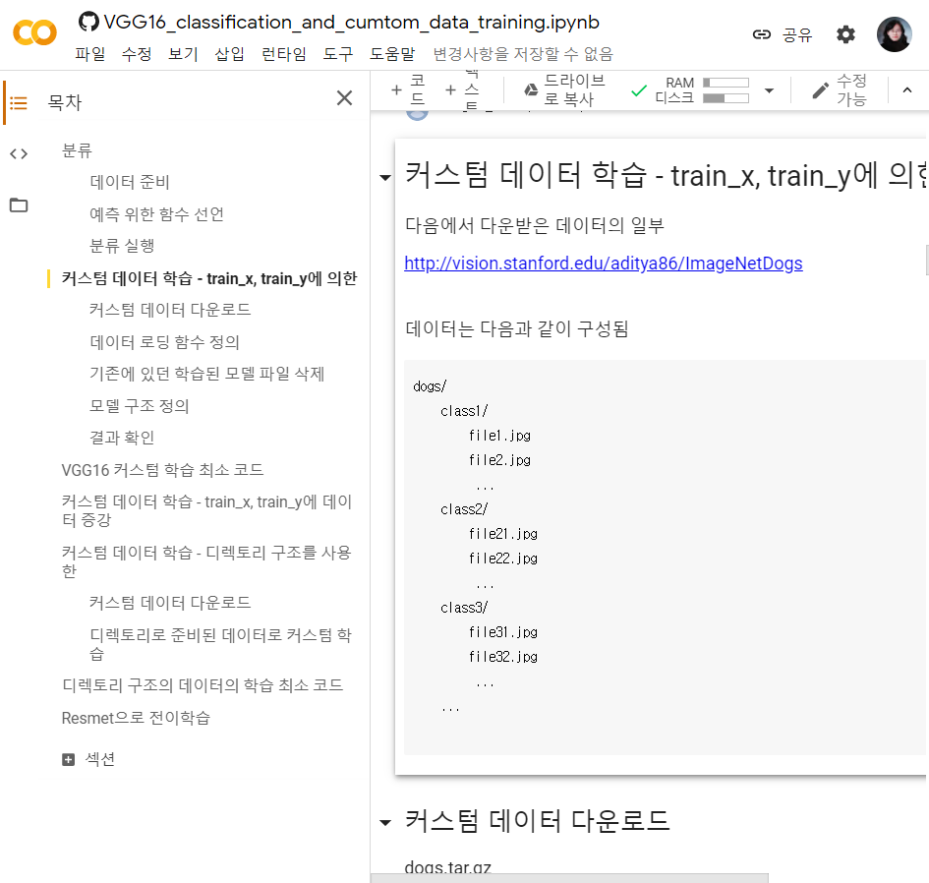
품종 이름이 class로 되어 있음

Slide 21
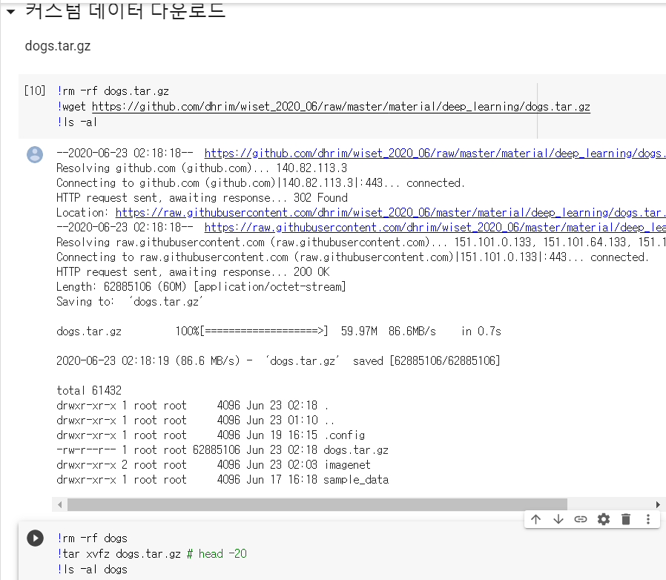

Slide 22
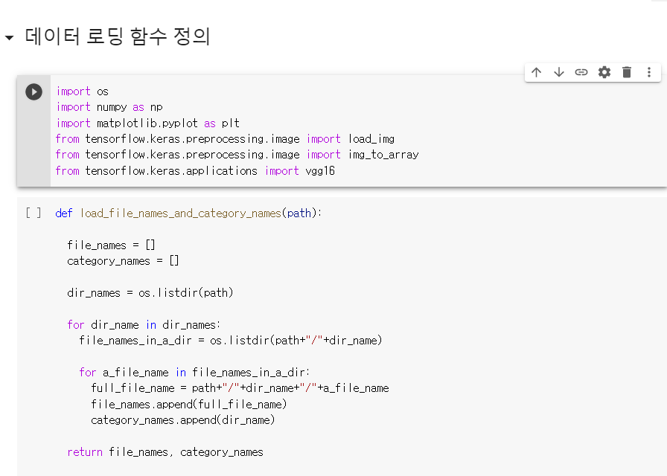

Slide 23
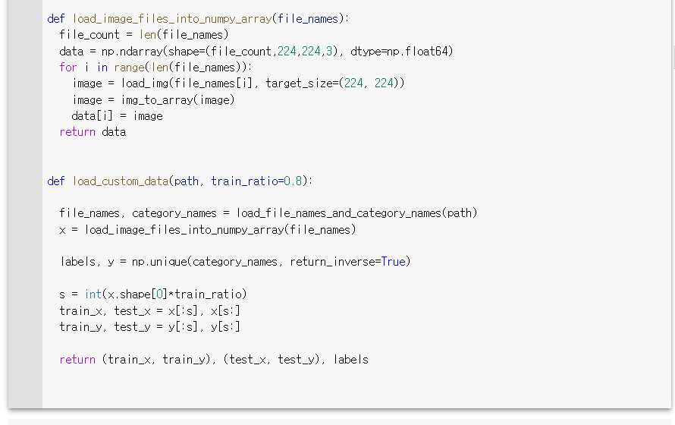

Slide 24
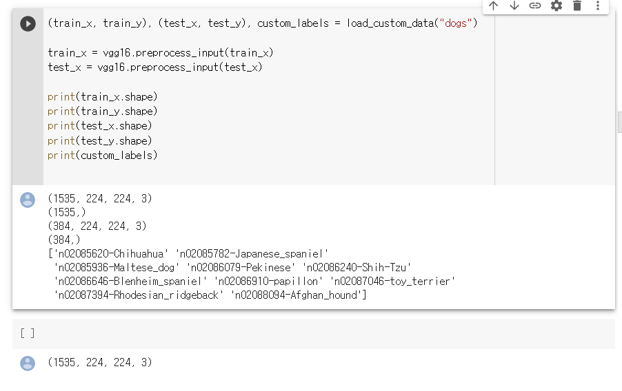

Slide 25
전이 학습

Slide 26
CNN의 구조
CNN은 2개의 부분으로 구분된다.
feature extraction : conv layer + pooling layer
classification : fully connected layer
https://www.slideshare.net/ssuser06e0c5/convolutional-neural-networks-135496264

Slide 27
우승 모델
대부분은 CNN을 사용한다.
우승했던 만큼 CNN의 2개 기능이 좋다고 볼 수 있다.
특질 추출기능도 우수하고 분류 기능도 우수하고.

Slide 28
커스텀 데이타
보통 실무에서 사용하는 데이터는 ImageNet의 클래스와 다르다.
이런 이유로 DNN의 출력층의 노드 수가 다를 수 밖에 없다.
1000개의 클래스의 분류를 그대로 사용할 수 없다.

Slide 29
우승 모델 재활용
우승한 모델의 우수한 특질 추출 기능을 재활용 하자.
대신 분류 기능은 다시 학습시키자.
특질 추출 부분을
재활용하자
분류 부분은
다시 학습시키자
https://www.slideshare.net/ssuser06e0c5/convolutional-neural-networks-135496264

Slide 30
전이 학습
Transfer Learning
학습된 모델을 가져와 다시 학습한다.
특질 추출 부분은
고정
분류하는 부분만
학습
https://www.slideshare.net/ssuser06e0c5/convolutional-neural-networks-135496264

Slide 31
VGG로
커스텀 데이타 학습

Slide 32
데이터 준비
디렉토리 구조가 레이블링을 대신함
데이터 홈 폴더 밑에 2개의 폴더. train, test
train과 test 밑에 각각의 클래스 이름의 폴더

Slide 33
데이터 준비
각 클래스에 해당하는 폴더 안에 이미지 파일이 있다.

Slide 34
원 VGG 모습
입력 데이터는 224(가로)x224(세로)x3(RGB)
출력은 1000개(클래스 갯수)의 숫자

Slide 35
새로 학습 시의 VGG 모습
입력 데이터는 224(가로)x224(세로)x3(RGB)
출력은 3개(클래스 갯수)의 숫자
3으로 변경

Slide 36
데이터 전처리
VGG16의 입력은 224x224의 크기로 고정되어 있다.
이미지 파일을 로딩하고 이 사이즈로 크기 조절을 해야 한다.

Slide 37
레이블링 데이타
따로 준비하지 않는다.
Keras의 ImageDataGenerator를 사용하면 폴더 이름을 레이블링으로 사용한다.
train/cured 밑의 모든 파일은 ‘cured’ 클래스에 속함
train/decayed 밑의 모든 파일은 ‘decayed’ 클래스에 속함

Slide 38
데이터 증강
Keras의 ImageDataGenerator에서 기능 제공
데이터 부족을 극복하기 위해 위치 이동, 회전, 좌우반전등의 변화를 준다.

Slide 39
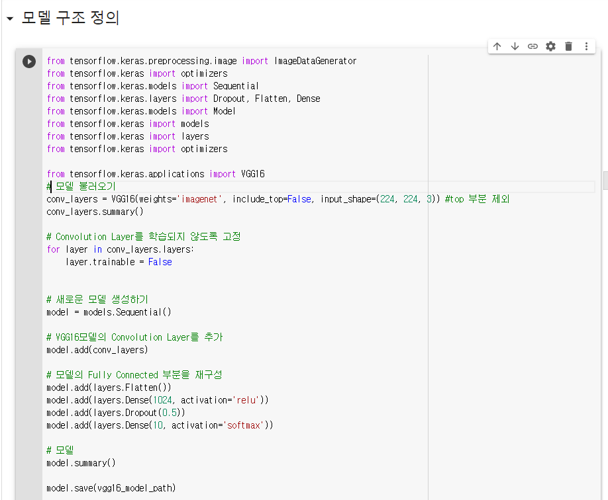
CNN의 feature extraction 부분만 취하고
DNN 부분은 재구성
그 과정에서 convolution layer 학습되지 않도록 설정
Incluse_top 부분 제외:
보통은 입력이 밑으로, 출력이 top으로 표현됨
Top 제외한다는 것은 DNN 부분 제외하고 로딩하라는 뜻
여기가 top

Slide 40
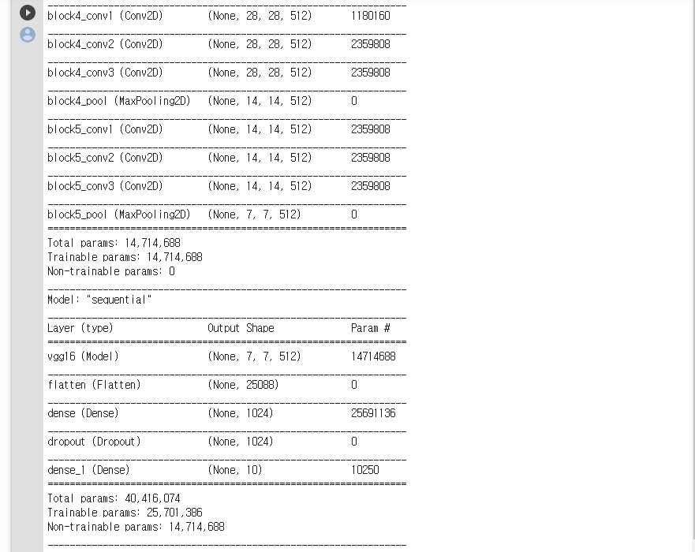
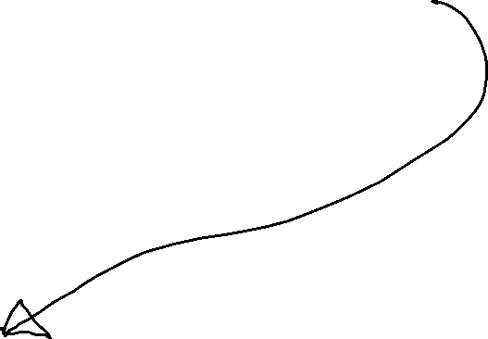

보통 실무에서는 weight 개수를 천만개 이하로 유지하려고 노력

Slide 41
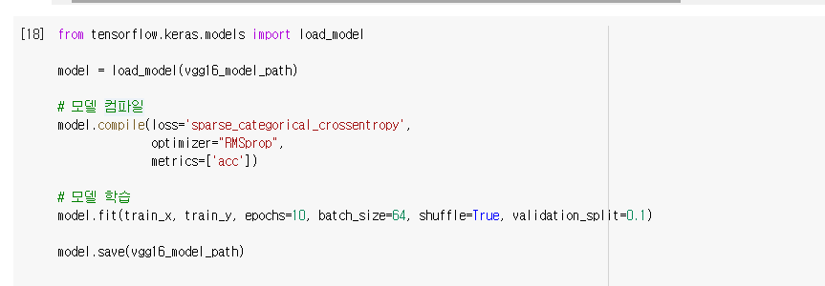
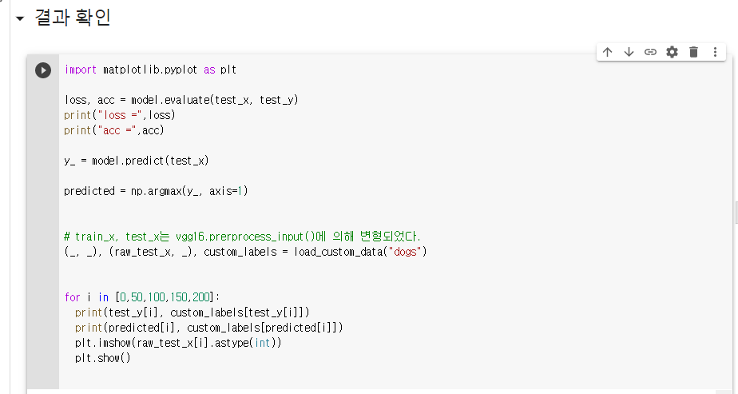

Slide 42
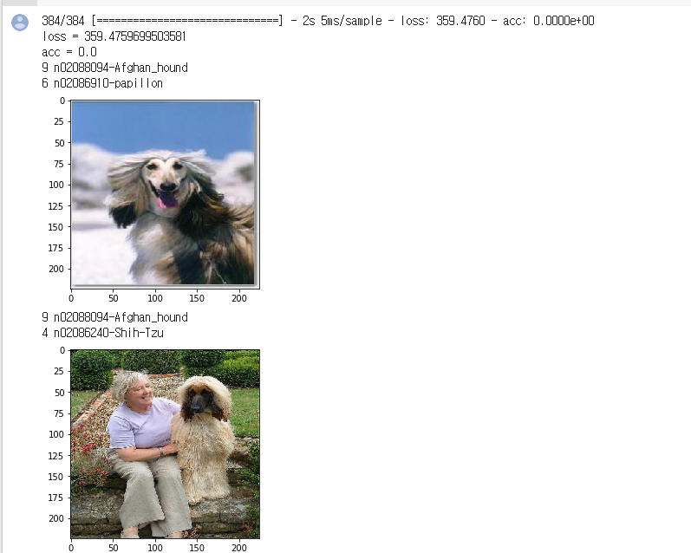
결과: 학습 더 반복하면 정확도 증가

Slide 43
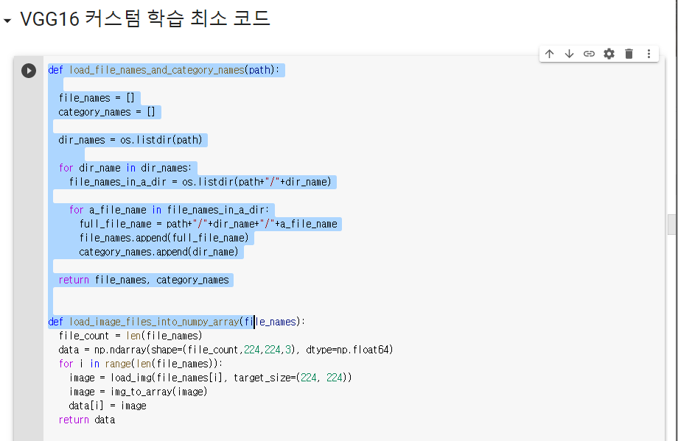

Slide 44
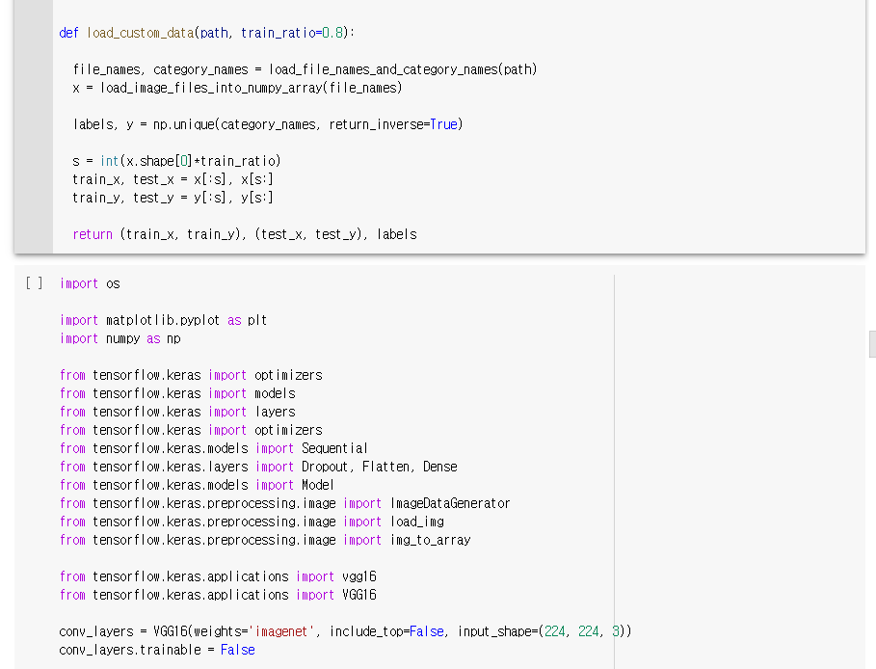

Slide 45
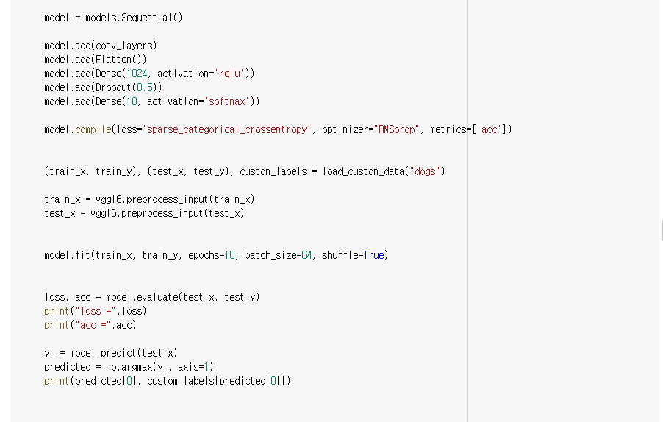

Slide 46
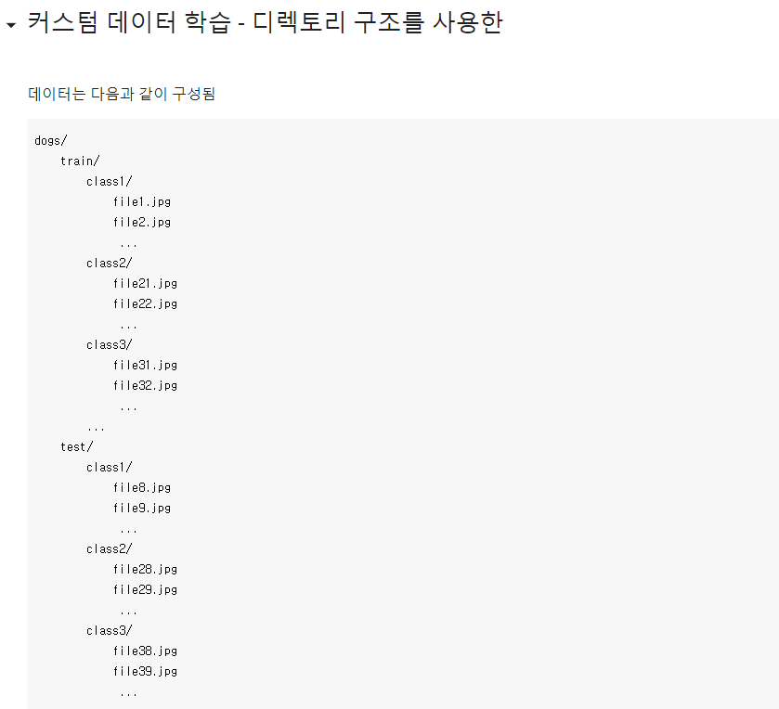
디렉토리 구조를 사용해서 데이터 레이블
Drag & drop

Slide 47
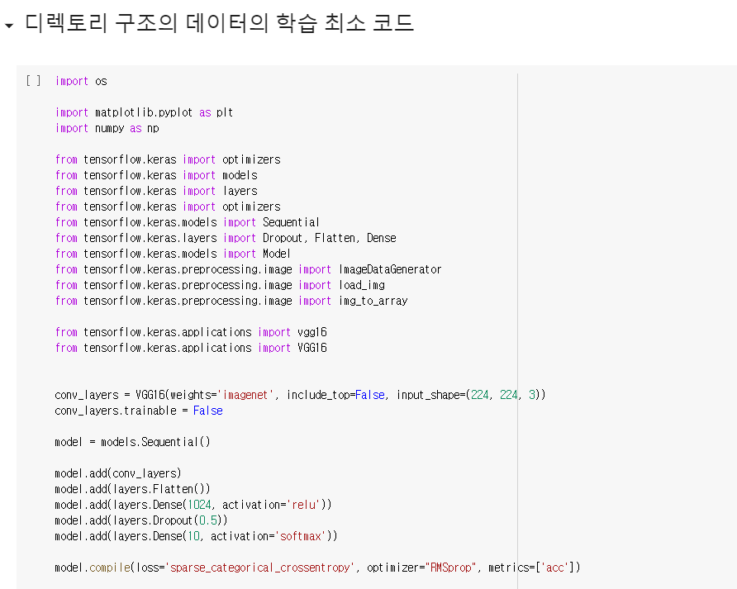

Slide 48
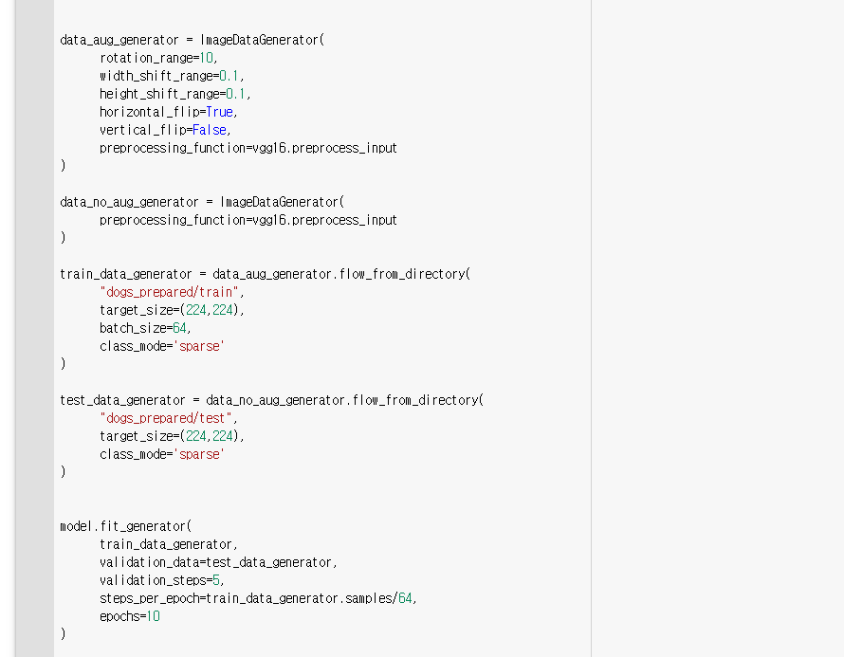

Slide 49
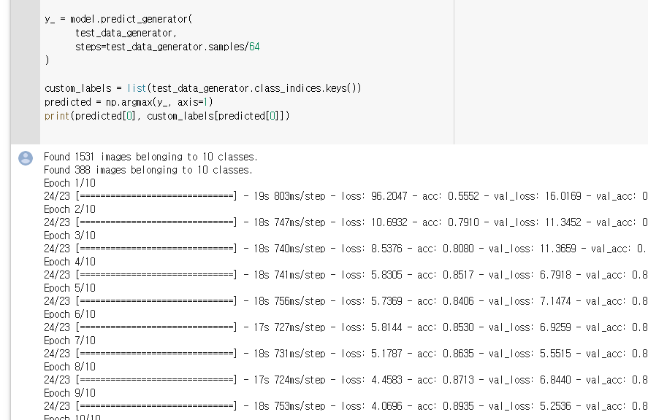
여기까지가 VGG16을 이용한 전이학습

Slide 50
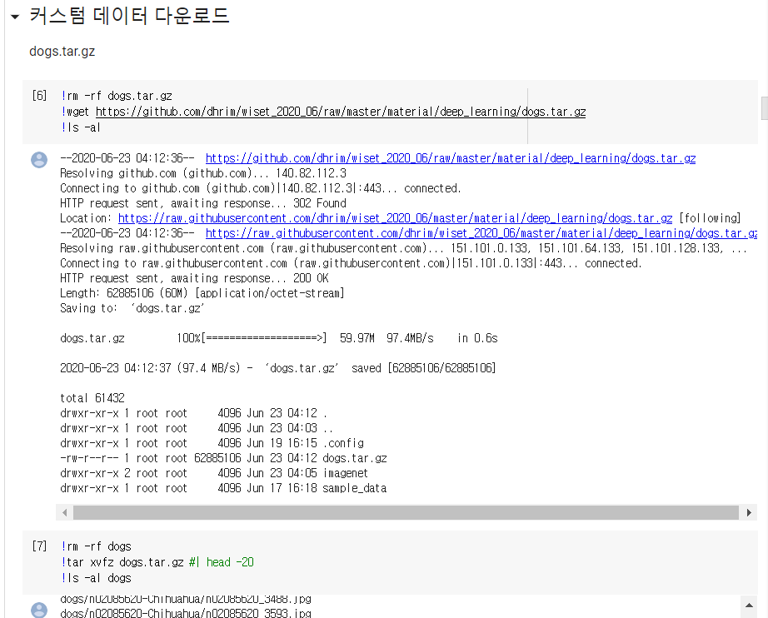

Slide 51
ResNet으로 분류 실행

Slide 52
ResNet
2015년에 ILSVRC에서 1등한 모델.
convolution layer와 max pooling layer가 있는 CNN
많은 레이어가 있으며weight의 갯수는 약 2500만개
모델 파일의 크기는 약 100M

Slide 53
ResNet 구조
2개의 레이어 간에 링크가 있다.
입력과 출력은 VGG16과 동일
값을 가져와서 더해버림

Slide 54
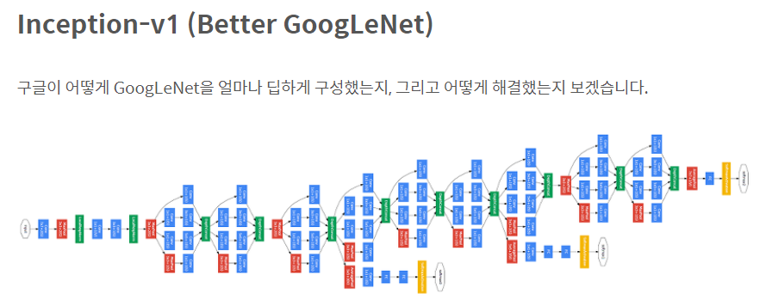
https://ikkison.tistory.com/86

Slide 55
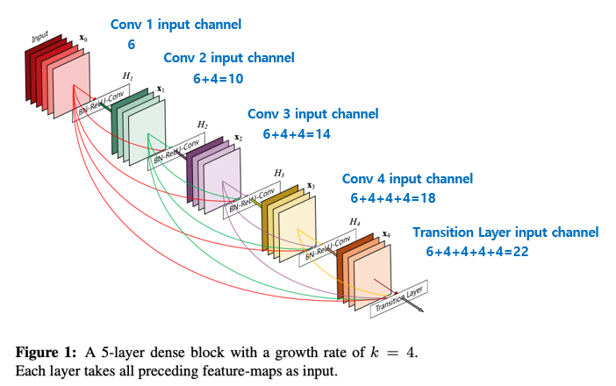
https://hoya012.github.io/blog/DenseNet-Tutorial-1/

Slide 56
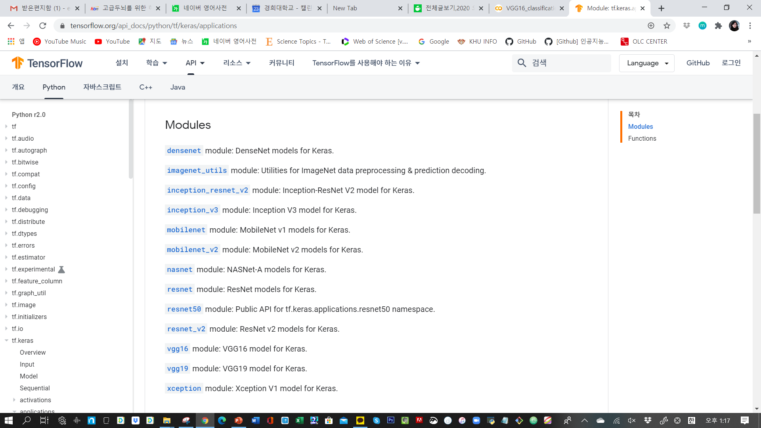
https://www.tensorflow.org/api_docs/python/tf/keras/applications

Slide 57
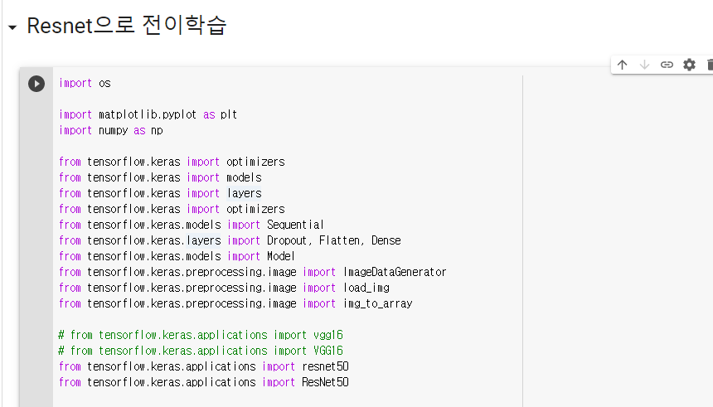

Slide 58
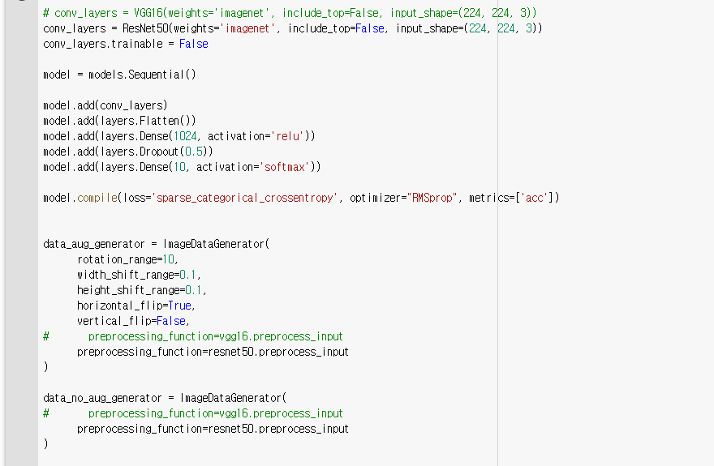

Slide 59
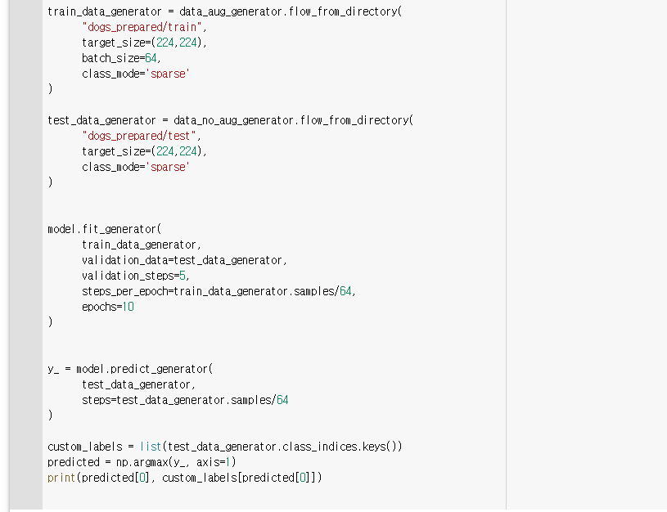

Slide 60
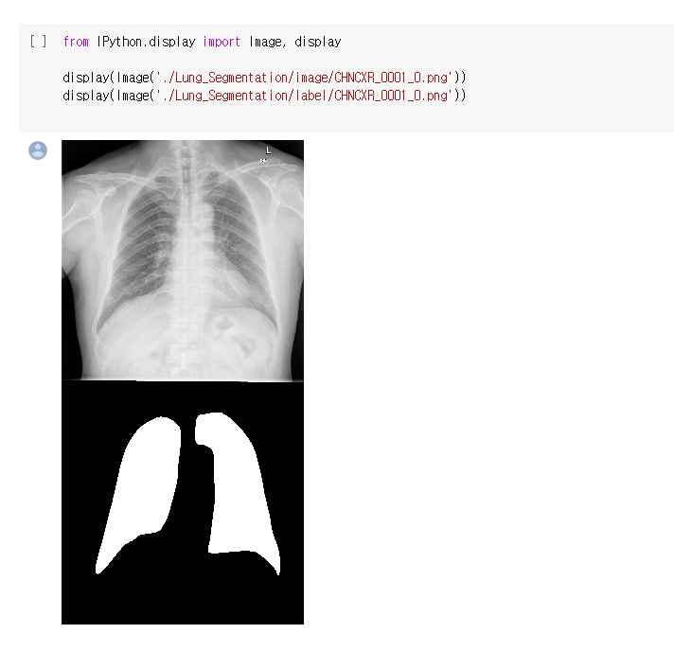
영역분할, segmentation 문제

Slide 61
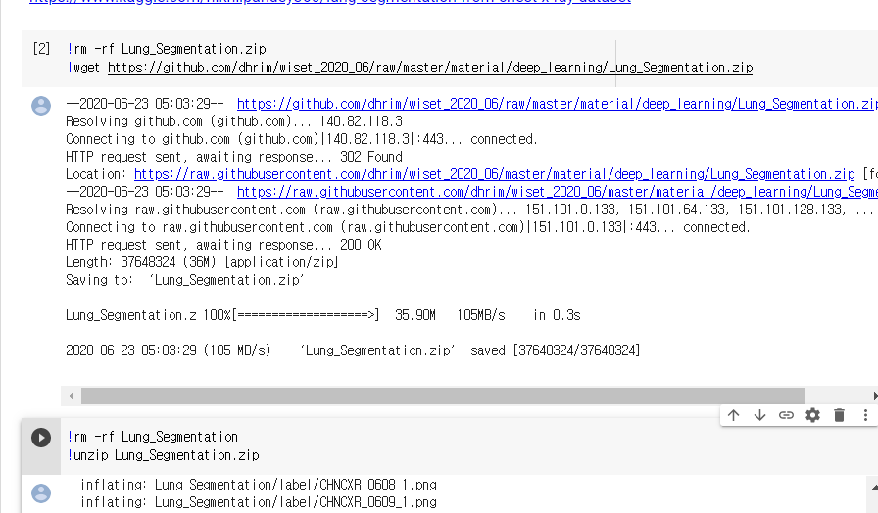
다운로드, 압축 풀기

Slide 62
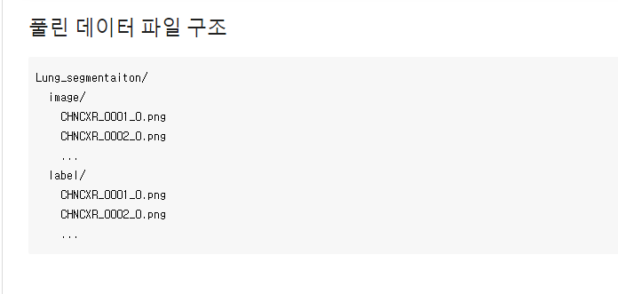

Slide 63
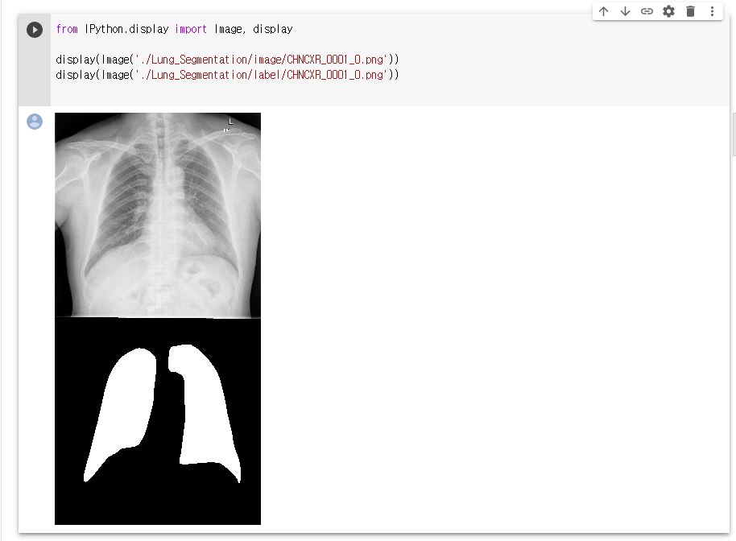

Slide 64
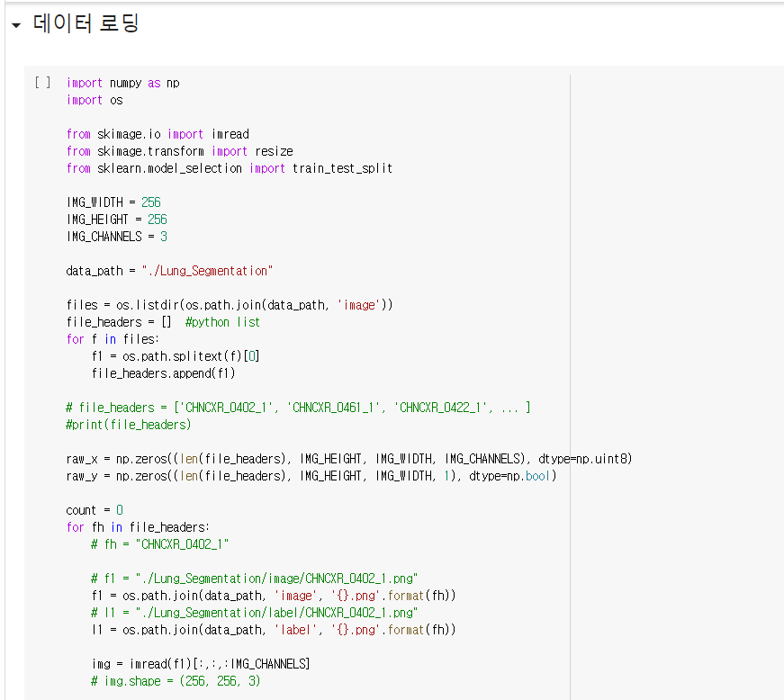

Slide 65
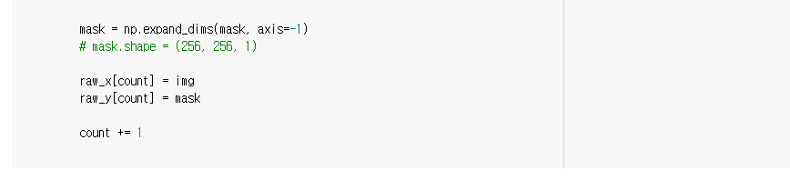

Slide 66
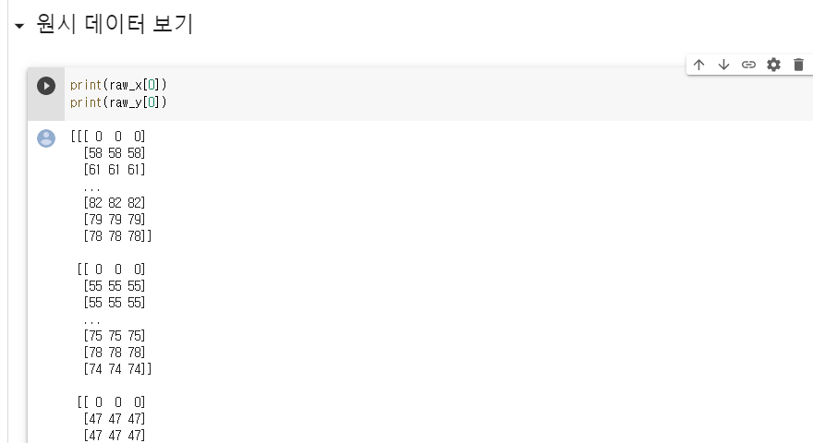
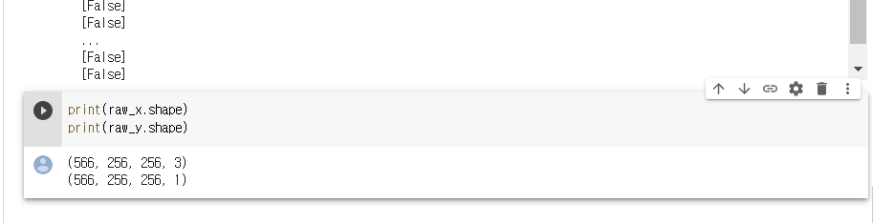

Slide 67
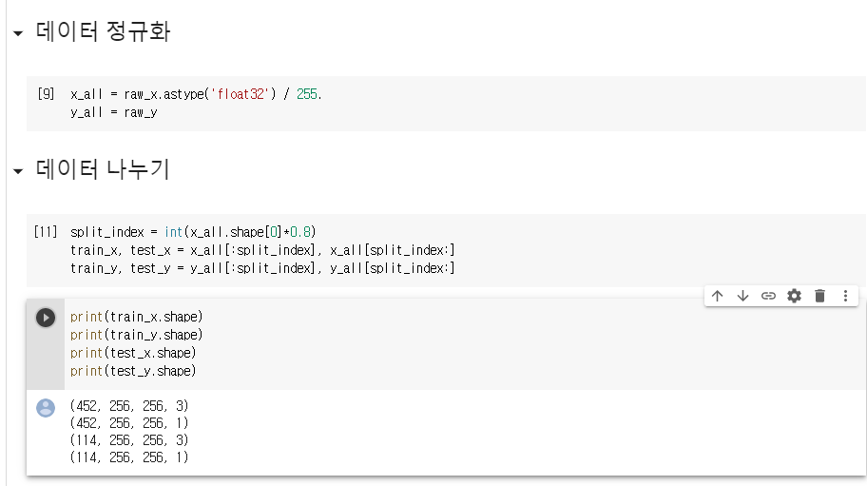

Slide 68
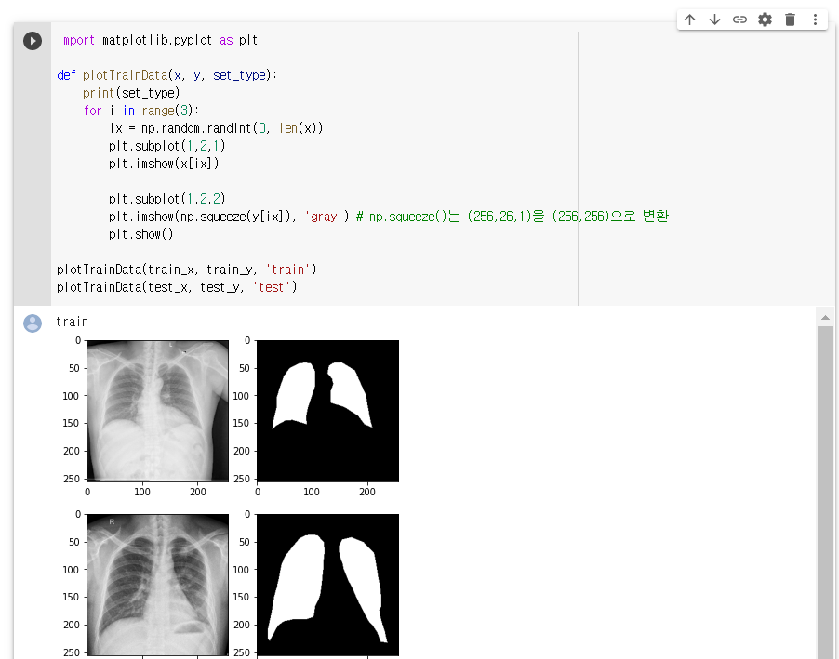

Slide 69
U-Net으로 영역 분할

Slide 70
U-Net 구조
https://arxiv.org/pdf/1505.04597.pdf

Slide 71
U-Net을 사용한 영역 분할(segementation)

Slide 72
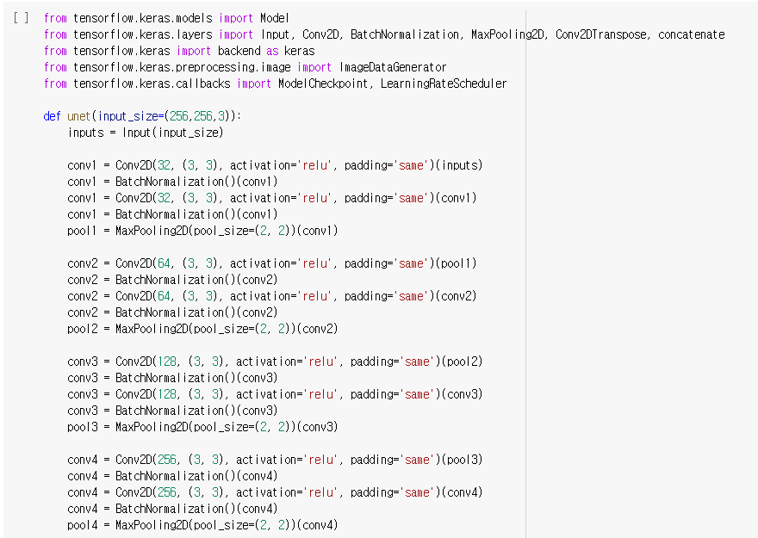
Unet define 하는 부분
Functional API

Slide 73
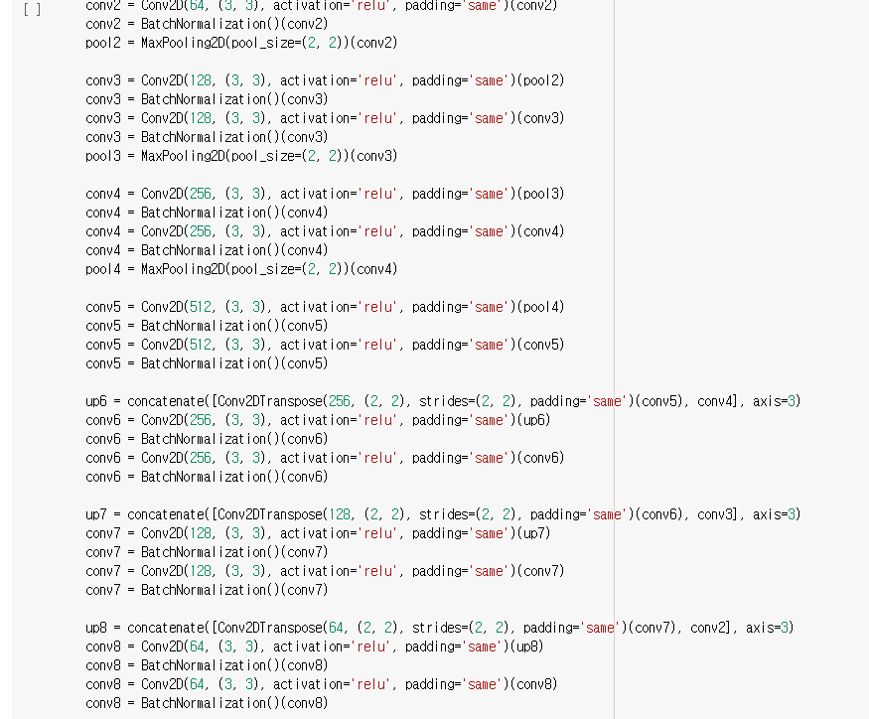
여기가 중간

Slide 74
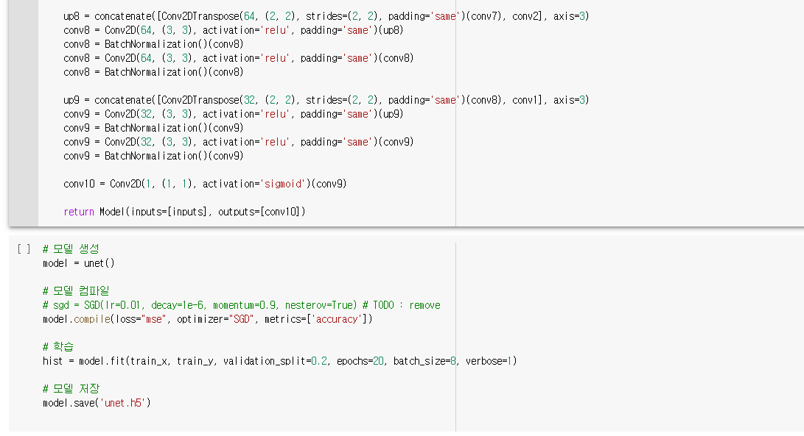
mse: 넣어준 값과 나온 값 차이
Regression?

Slide 75
Regression
Classification: 회귀 대상이 discreet

Slide 76
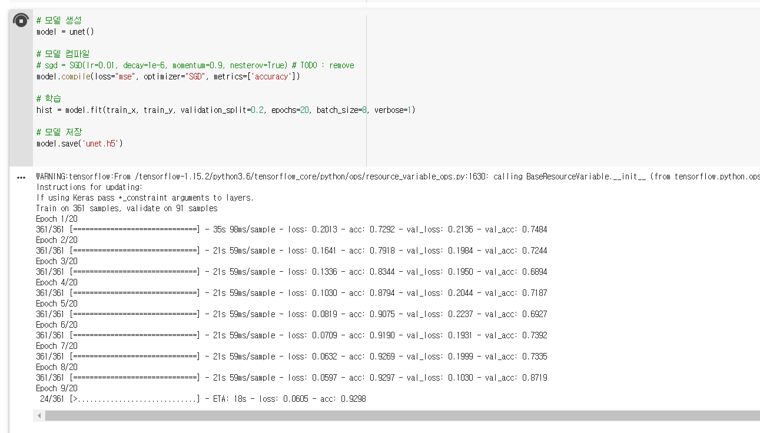
현실적인 학습 모양..
Loss가 계속 낮아지고 있음
보통은 1000번 반복..

Slide 77

20 epoch 치고는 괜찮은편
Loss 와 accuracy 둘 다 표시해줌
Overfitting 나오려면 한참 멀었음….

Slide 78


Slide 79

다른 x-ray 사진을 분석한다면,
Lung이 아니라 하더라도
여기서 training 된 것을 가지고 시작하면
더 잘 분석됨

Slide 80
알파고 학습 이해하기
(주)엑셈 / 임도형

Slide 81
신경망(Neural Network)
입출력의 함수를 근사화 할 수 있다.
https://www.slideshare.net/yonghakim900/ss-60252533

Slide 82
신경망의 학습
입력과 출력을 반복적으로 주고, 함수를 근사화 해가는 과정.
상세 방법은 설명하지 않지만, 하여간에 학습됩니다.

Slide 83
데이터
학습에 사용할 데이터가 있어 합니다.
학습된 후에는 처음 본 것도 인식 가능합니다.

Slide 84
딥러닝
신경망인데, 가운데있는 층이 많은 것을 DNN(Deep NN)라고 합니다.
그리고 DNN이 학습하는 것을 Deep Learning이라고 합니다.
https://www.slideshare.net/papisdotio/introduction-to-multi-gpu-deep-learning-with-digits-2-mike-wang

Slide 85
학습과 사용
https://www.slideshare.net/papisdotio/introduction-to-multi-gpu-deep-learning-with-digits-2-mike-wang

Slide 86
틱텍토
모든 경우의 수 탐색가능
9 x 8 x… 2
http://blog.naver.com/PostView.nhn?blogId=best999&logNo=220680107733&parentCategoryNo=&categoryNo=&viewDate=&isShowPopularPosts=false&from=postView

Slide 87
체스
1996년 딥블루
경우의 수는 탐색할 만 하다.
https://www.youtube.com/watch?v=SUbqykXVx0A&feature=youtu.be

Slide 88
바둑
모든 경우의 수 탐색 불가.
X 360 x … > 우주 원자 수
https://www.youtube.com/watch?v=SUbqykXVx0A&feature=youtu.be

Slide 89
Alphago를 요약하면
2개의 네트웤 + MCTS
Monte Carlos Tree Search 가 사용됨
Policy Network
Value Network

Slide 90
Policy Network
19*19*13 이 입력
현재의 판에 대한 다음 수를 학습
프로기사의 기보를 사용.
https://www.slideshare.net/ckmarkohchang/alphago-in-depth

Slide 91
Policy Network
CNN: channel이 13~12개 인것을 입력으로 하는
https://www.slideshare.net/ckmarkohchang/alphago-in-depth

Slide 92
Policy Network - 강화학습
학습이 된 Policy Network을 가지고 스스로 대국을 두게함.
그 결과를 가지고 네트웤을 업데이트.
https://gogameguru.com/i/2016/03/deepmind-mastering-go.pdf

Slide 93
Policy Network
프로기사들의 기보를 가지고 학습
바둑 프로그램 Pachi를 상대로 85% 승율
https://gogameguru.com/i/2016/03/deepmind-mastering-go.pdf

Slide 94
Policy Network의 역할
검색 폭을 줄인다.
출력된 수만을 고려한다.

Slide 95
Policy Network의 역할
http://dongguo.me/blog/2017/10/29/alphago-zero/

Slide 96
Policy Network의 역할
모든 가능한 수를 다 검색하지 않아도 된다.
http://dongguo.me/blog/2017/10/29/alphago-zero/

Slide 97
Value Network
현재의 판을 가지고 유리/불리를 학습
최종 결과를 출력으로 학습. 1:승리, 0: 패배
https://www.slideshare.net/ckmarkohchang/alphago-in-depth

Slide 98
Value Network
Policy Network으로 스스로 플레이한 기보 데이터를 사용
vs

Slide 99
Value Network
현재 판을 보고 유리/불리를 출력

Slide 100
Value Network의 역할
검색 깊이를 줄인다.

Slide 101
Value Network의 역할
양쪽의 수를 비교하고 유리한 개수를 셈
http://dongguo.me/blog/2017/10/29/alphago-zero/
검색의 폭을 줄이고 검색의 깊이를 확보
Tree 검색이 가능해지는 방법

Slide 102
Value Network의 역할
게임의 끝까지 가보지 않아도 된다.
양쪽의 수를 비교하고 유리한 개수를 셈
검색의 폭을 줄이고 검색의 깊이를 확보
Tree 검색이 가능해지는 방법
http://dongguo.me/blog/2017/10/29/alphago-zero/

Slide 103
MCTS
Monte-Carlose Tree Search
트리 검색 방법
이전 최강 프로그램 Pachi이 사용
https://en.wikipedia.org/wiki/Monte_Carlo_tree_search

Slide 104
MCTS
Alphago의 경우 끝까지 가지 않고, 특정 깊이에서 Value Network의 값을 사용.
https://en.wikipedia.org/wiki/Monte_Carlo_tree_search

Slide 105
정리하면
알파고 – 중국식 기보로 학습
그래서 이세돌씨가 중국식으로 두었음
: Deep learning은 좁고 깊게 잘하는 방법
알파고: narrow AI
Artificial General Intelligence (일반지능)의 구현은 아님
Policy Network을 사용하여 검색 폭을 줄이고
MCTS를 사용하여 최선의 가지를 찾고
Value Network을 사용 하여 검색 깊이를 줄이고
https://gogameguru.com/i/2016/03/deepmind-mastering-go.pdf

Slide 106
Reference
Mastering the Game of Go with Deep Neural Networks and Tree Search https://gogameguru.com/i/2016/03/deepmind-mastering-go.pdf
Google DeepMind's AlphaGo: How it works : https://www.tastehit.com/blog/google-deepmind-alphago-how-it-works/
Alphago in Depth :https://www.slideshare.net/ckmarkohchang/alphago-in-depth

Slide 107
알파고 이후 이야기
이후버전: 알파제로
데이터 없이 학습
알파제로끼리 대국
10% 추려서 학습 시킴
이과정을 반복
알파제로에 대해서는 발표된 내용이 많지 않음
기술 요약
CNN
MCTS

Slide 108
RNN

Slide 109
RNN(Recurrent NN)
상태를 가지고 있고, 다음 연산때 그 상태가 입력으로 사용된다.
출력을 가지고 있다가
그다음 입력에 재사용
http://aikorea.org/blog/rnn-tutorial-1/

Slide 110
입출력 예
[h, e, l, l, o]의 학습 예
h -> e
e -> l
l -> l
l - > o
첫 번 째 l일때와 두번째 l일 때의 출력이 다르다.

Slide 111
RNN(Recurrent NN)
실제로는 google 번역은 이렇게 단순하지 않음
Attention이라는게 하나 더 들어감 (이해하기 어려움)
기계 번역에 사용
최근 것이 가장 크게 영향을 미침
거리가 멀어질수록 영향이 희미해짐
이것을 방지하기 위한 것이 LSTM (다음페이지)
ㅊ
https://drive.google.com/file/d/0B8z5oUpB2DysZWF1RTFuX1NEZUk/view

Slide 112
LSTM(Long Short Term Memory)
최근 것이 가장 크게 영향을 미침
거리가 멀어질수록 영향이 희미해짐
이것을 방지하기 위한 것이 LSTM
RNN의 단점을 보완한 모델
http://colah.github.io/posts/2015-08-Understanding-LSTMs/

Slide 113
Word2Vec

Slide 114
단어를 표현하는 방법
Word2Vec:
단어를 숫자화 하는 표준화된 방법
4000개의 단어들이 있다면, 무식하게 one-hot 벡터로 표현하면 4000차원.
이를 적은 차원으로 표현해 보자.
4000차원을 100차원 처럼.

Slide 115
구조
https://www.slideshare.net/JunKim22/spark-zeppelin-77273056

Slide 116
임베딩된 결과 : 학습 결과
워드를 vector로 바꾸는 기법
작은 차원으로 임베딩된 결과는 단어간의 관계를 갖는다.
man : woman = king : queen
http://www.lifestyletrading101.com/word2vec-deep-learning/

Slide 117
강화학습

Slide 118
강화 학습
여기에 DNN 적용
https://www.slideshare.net/carpedm20/reinforcement-learning-an-introduction-64037079

Slide 119










DQN(Deep Q Network)
강화학습에 DNN을 사용한 것.
Agent
State $s_{t}$
Reward $r_{t}=1$
Action $a_{t}=2$
Environment
점프
https://www.slideshare.net/deview/ai-67608549

Slide 120
강화학습의 의미
DNN의 사용은 동일
학습에 필요한 데이터를 동적으로 생성
시뮬레이터를 사용하여.
강화학습은 실습하기 어려움.
실습 코드 없음

Slide 121
강화학습 예 - 아타리
https://www.youtube.com/watch?v=V1eYniJ0Rnk

Slide 122
강화학습 예 - 쿠키런
https://www.youtube.com/watch?v=exXD6wJLJ6s

Slide 123

Dynamic Robotics - 이것도 강화학습의 예
https://www.youtube.com/watch?v=LikxFZZO2sk

Slide 124
MNIST 분류 문제
참고 슬라이드
784개 입력
10개 카테고리, 10개 출력
Notes:
입력 노드: 784개
입력 feature의 개수가 많음
Category가 10개

Slide 125
DNN MNIST 시뮬레이션
참고 슬라이드
https://youtu.be/3JQ3hYko51Y?t=48

Slide 126
GAN
Generative Adversarial Network
(상호경쟁 네트워크, 생성적 적대 신경망)

Slide 127
GAN 결과 예
https://arxiv.org/pdf/1511.06434.pdf

Slide 128
GAN 결과 예
Segmentation
Photo-realistic
Image Translation
https://phillipi.github.io/pix2pix/

Slide 129
GAN 결과 예
http://research.nvidia.com/sites/default/files/publications/karras2017gan-paper.pdf

Slide 130














Slide 131

구조
Discriminator. 판별기.
이미지가 진짜인지 가짜인지 판별한다.
Generator. 생성기.
노이즈에서 가짜 이미지를 생성한다.

Slide 132
Generative Adversarial Networks
가짜
이미지
가짜이미지
에 대한
판별값
Z
generator
G
discriminator
D_gene
노이즈
X
discriminator
D_real
진짜
이미지
진짜이미지
에 대한
판별값

Slide 133
판별기(discriminator)의 목적
Z
generator
G
discriminator
D_gene
X
discriminator
D_real
진짜 이미지(X)에 대한
결과(D_real)은 1(진짜)
생성한 가짜 이미지( G)에 대한
결과(D_gene)는 0(가짜)

Slide 134
판별기(discriminator)의 비용함수
Z
generator
G
discriminator
D_gene
X
discriminator
D_real
진짜 이미지(X)에 대한
결과(D_real)은 1(진짜)
생성한 가짜 이미지( G)에 대한
결과(D_gene)는 0(가짜)
D_real은 1이면 좋은 거고, D_gene은 0이면 좋은 거고
loss_D = log(D_real) + log(1-D_gene)

Slide 135
생성기(generator)의 목적
Z
generator
G
discriminator
D_gene
X
discriminator
D_real
생성한 가짜 이미지( G)에 대한
결과(D_gene)는 1(진짜)

Slide 136
생성기(generator)의 비용함수
Z
generator
G
discriminator
D_gene
X
discriminator
D_real
생성한 가짜 이미지( G)에 대한
결과(D_gene)는 1(진짜)
D_gene이 1이면 좋은 거
loss_G = log(D_gene)

Slide 137
개별 학습
loss_G와 loss_D를 교대로 학습
Z
generator
G
discriminator
D_gene
X
discriminator
D_real
loss_D = log(D_real) + log(1-D_gene)
loss_G = log(D_gene)

Slide 138
학습이 완료되면
생성기는 판별기가 구별못하는 가짜 이미지를 생성한다.

Slide 139
GAN의 의미 – 레이블링 데이타 없이
진짜 이미지는 구하기 쉽다.
판별기를 학습시키기 위한 가짜 이미지를 따로 준비하지 않았다.
Z
generator
G
discriminator
D_gene
X
discriminator
D_real

Slide 140
GAN의 의미 - 생성기 학습을 위한 판별기
생성기의 목적은 판별기가 구별하지 못하게 하는 것.
판별기 없이는 생성기도 학습하지 못한다.
생성기의 출력을 판별기의 입력으로 사용.
Z
generator
G
discriminator
D_gene
X
discriminator
D_real

Slide 141
GAN의 의미
의미에 맞는 비용함수를 정의해서 사용.
그러고 나면 DNN은 해당 비용함수를 최소화하도록 학습된다.
D_real은 1이면 좋은 거고, D_gene은 0이면 좋은 거고
loss_D = log(D_real) + log(1-D_gene)
D_gene이 1이면 좋은 거
loss_G = log(D_gene)

Slide 142
생성기 입력으로 사용한 노이즈
이미지는 784 차원.
임의의 이미지 대부분은 의미 없는 이미지.
자연스런 숫자처럼 보이는 이미지는 784차원 공간에서 극히 일부분.
입력으로 사용된 128차원은 그 ‘극히 일부분’에 매핑된다.
128차원의 대부분은 자연스런 숫자
이런 입력 공간을 잠재 공간(Latent Space)라 한다.

Slide 143
잠재 공간의 다른 점
?

Slide 144
GAN 다른 예
https://www.youtube.com/watch?v=mfx7uAkUtCI

Slide 145

잠재 공간 상의 중간 점
중간 이미지들도 모두 ‘의자’의 조건을 만족하고 있음
https://medium.com/@juliendespois/latent-space-visualization-deep-learning-bits-2-bd09a46920df

Slide 146
중간점 다른 예
https://arxiv.org/abs/1707.02392v1

Slide 147
GAN 이해하기 인터넷 검색 자료
https://pathmind.com/kr/wiki/generative-adversarial-network-gan

Slide 148

Code 실습

Slide 149


Slide 150


Slide 151


Slide 152


Slide 153


Slide 154


Slide 155


Slide 156

tar | head
y = G(x)
x’ = F(y)
Dy(y) = real
Dx(x’) = real
x’ = F(y) = F(G(x))
def my_loss(..):
return mse(x, x’)

Slide 157
얼굴인식

Slide 158

Data 준비
‘똑같은 이름_#＇ 형식으로 저장

Slide 159
https://github.com/eunahlee-viola/WISET-D_Offline/tree/master/Day3/face_data.zip

Slide 160

코드 공부

Slide 161


Slide 162


Slide 163

There are 60 images containing 10 images per person

Slide 164


Slide 165


Slide 166


Slide 167


Slide 168


Slide 169


Slide 170


Slide 171


Slide 172

#Define VGG_FACE_MODEL architecture
model = Sequential()
model.add(ZeroPadding2D((1,1),input_shape=(224,224, 3)))
model.add(Convolution2D(64, (3, 3), activation='relu'))
model.add(ZeroPadding2D((1,1)))
model.add(Convolution2D(64, (3, 3), activation='relu'))
model.add(MaxPooling2D((2,2), strides=(2,2)))
model.add(ZeroPadding2D((1,1)))
model.add(Convolution2D(128, (3, 3), activation='relu'))
model.add(ZeroPadding2D((1,1)))
model.add(Convolution2D(128, (3, 3), activation='relu'))
model.add(MaxPooling2D((2,2), strides=(2,2)))
model.add(ZeroPadding2D((1,1)))
model.add(Convolution2D(256, (3, 3), activation='relu'))
model.add(ZeroPadding2D((1,1)))
model.add(Convolution2D(256, (3, 3), activation='relu'))
model.add(ZeroPadding2D((1,1)))
model.add(Convolution2D(256, (3, 3), activation='relu'))
model.add(MaxPooling2D((2,2), strides=(2,2)))
model.add(ZeroPadding2D((1,1)))
model.add(Convolution2D(512, (3, 3), activation='relu'))
model.add(ZeroPadding2D((1,1)))
model.add(Convolution2D(512, (3, 3), activation='relu'))
model.add(ZeroPadding2D((1,1)))
model.add(Convolution2D(512, (3, 3), activation='relu'))
model.add(MaxPooling2D((2,2), strides=(2,2)))
model.add(ZeroPadding2D((1,1)))
model.add(Convolution2D(512, (3, 3), activation='relu'))
model.add(ZeroPadding2D((1,1)))
model.add(Convolution2D(512, (3, 3), activation='relu'))
model.add(ZeroPadding2D((1,1)))
model.add(Convolution2D(512, (3, 3), activation='relu'))
model.add(MaxPooling2D((2,2), strides=(2,2)))
model.add(Convolution2D(4096, (7, 7), activation='relu'))
model.add(Dropout(0.5))
model.add(Convolution2D(4096, (1, 1), activation='relu'))
model.add(Dropout(0.5))
model.add(Convolution2D(2622, (1, 1)))
model.add(Flatten())
model.add(Activation('softmax'))

Slide 173

Model: "sequential" _________________________________________________________________ Layer (type) Output Shape Param # ================================================================= zero_padding2d (ZeroPadding2 (None, 226, 226, 3) 0 _________________________________________________________________ conv2d (Conv2D) (None, 224, 224, 64) 1792 _________________________________________________________________ zero_padding2d_1 (ZeroPaddin (None, 226, 226, 64) 0 _________________________________________________________________ conv2d_1 (Conv2D) (None, 224, 224, 64) 36928 _________________________________________________________________ max_pooling2d (MaxPooling2D) (None, 112, 112, 64) 0 _________________________________________________________________ zero_padding2d_2 (ZeroPaddin (None, 114, 114, 64) 0 _________________________________________________________________ conv2d_2 (Conv2D) (None, 112, 112, 128) 73856 _________________________________________________________________ zero_padding2d_3 (ZeroPaddin (None, 114, 114, 128) 0 _________________________________________________________________ conv2d_3 (Conv2D) (None, 112, 112, 128) 147584 _________________________________________________________________ max_pooling2d_1 (MaxPooling2 (None, 56, 56, 128) 0 _________________________________________________________________ zero_padding2d_4 (ZeroPaddin (None, 58, 58, 128) 0 _________________________________________________________________ conv2d_4 (Conv2D) (None, 56, 56, 256) 295168 _________________________________________________________________ zero_padding2d_5 (ZeroPaddin (None, 58, 58, 256) 0 _________________________________________________________________ conv2d_5 (Conv2D) (None, 56, 56, 256) 590080 _________________________________________________________________ zero_padding2d_6 (ZeroPaddin (None, 58, 58, 256) 0 _________________________________________________________________ conv2d_6 (Conv2D) (None, 56, 56, 256) 590080 _________________________________________________________________ max_pooling2d_2 (MaxPooling2 (None, 28, 28, 256) 0 _________________________________________________________________ zero_padding2d_7 (ZeroPaddin (None, 30, 30, 256) 0 _________________________________________________________________ conv2d_7 (Conv2D) (None, 28, 28, 512) 1180160 _________________________________________________________________ zero_padding2d_8 (ZeroPaddin (None, 30, 30, 512) 0 _________________________________________________________________ conv2d_8 (Conv2D) (None, 28, 28, 512) 2359808 _________________________________________________________________ zero_padding2d_9 (ZeroPaddin (None, 30, 30, 512) 0 _________________________________________________________________ conv2d_9 (Conv2D) (None, 28, 28, 512) 2359808 _________________________________________________________________ max_pooling2d_3 (MaxPooling2 (None, 14, 14, 512) 0 _________________________________________________________________ zero_padding2d_10 (ZeroPaddi (None, 16, 16, 512) 0 _________________________________________________________________ conv2d_10 (Conv2D) (None, 14, 14, 512) 2359808 _________________________________________________________________ zero_padding2d_11 (ZeroPaddi (None, 16, 16, 512) 0 _________________________________________________________________ conv2d_11 (Conv2D) (None, 14, 14, 512) 2359808 _________________________________________________________________ zero_padding2d_12 (ZeroPaddi (None, 16, 16, 512) 0 _________________________________________________________________ conv2d_12 (Conv2D) (None, 14, 14, 512) 2359808 _________________________________________________________________ max_pooling2d_4 (MaxPooling2 (None, 7, 7, 512) 0 _________________________________________________________________ conv2d_13 (Conv2D) (None, 1, 1, 4096) 102764544 _________________________________________________________________ dropout (Dropout) (None, 1, 1, 4096) 0 _________________________________________________________________ conv2d_14 (Conv2D) (None, 1, 1, 4096) 16781312 _________________________________________________________________ dropout_1 (Dropout) (None, 1, 1, 4096) 0 _________________________________________________________________ conv2d_15 (Conv2D) (None, 1, 1, 2622) 10742334 _________________________________________________________________ flatten (Flatten) (None, 2622) 0 _________________________________________________________________ activation (Activation) (None, 2622) 0 ================================================================= Total params: 145,002,878 Trainable params: 145,002,878 Non-trainable params: 0 _________________________________________________________________

Slide 174


Slide 175


Slide 176


Slide 177


Slide 178


Slide 179


Slide 180


Slide 181


실행결과

Slide 182
Deep Learning의 벽
첫번째 벽은 매우 낮음 – 수학이 필요 없음
두번째 벽은 수학 필요

